Slide 1

Муниципальное бюджетное дошкольное
образовательное учреждение
детский сад комбинированного вида №19
Дидактическое пособие
«Сказочный домик»
Подготовила Урлик Т.О.
Воспитатель группы компенсирующего вида, 1 категория

Slide 2
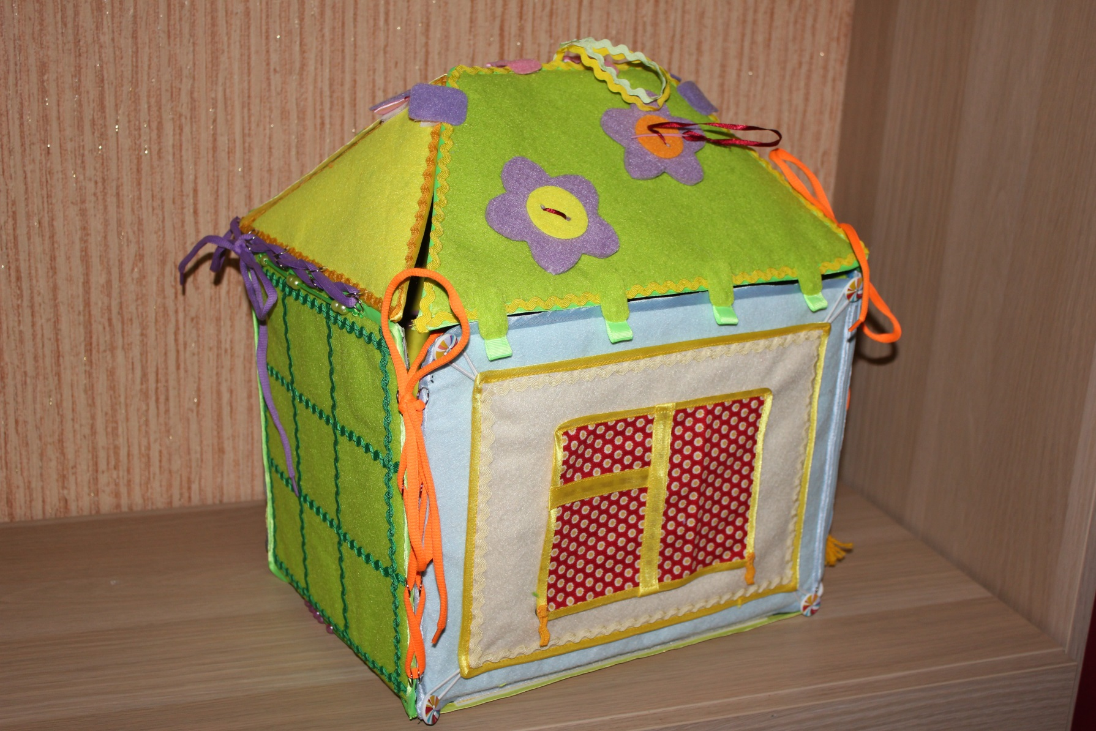

Slide 3
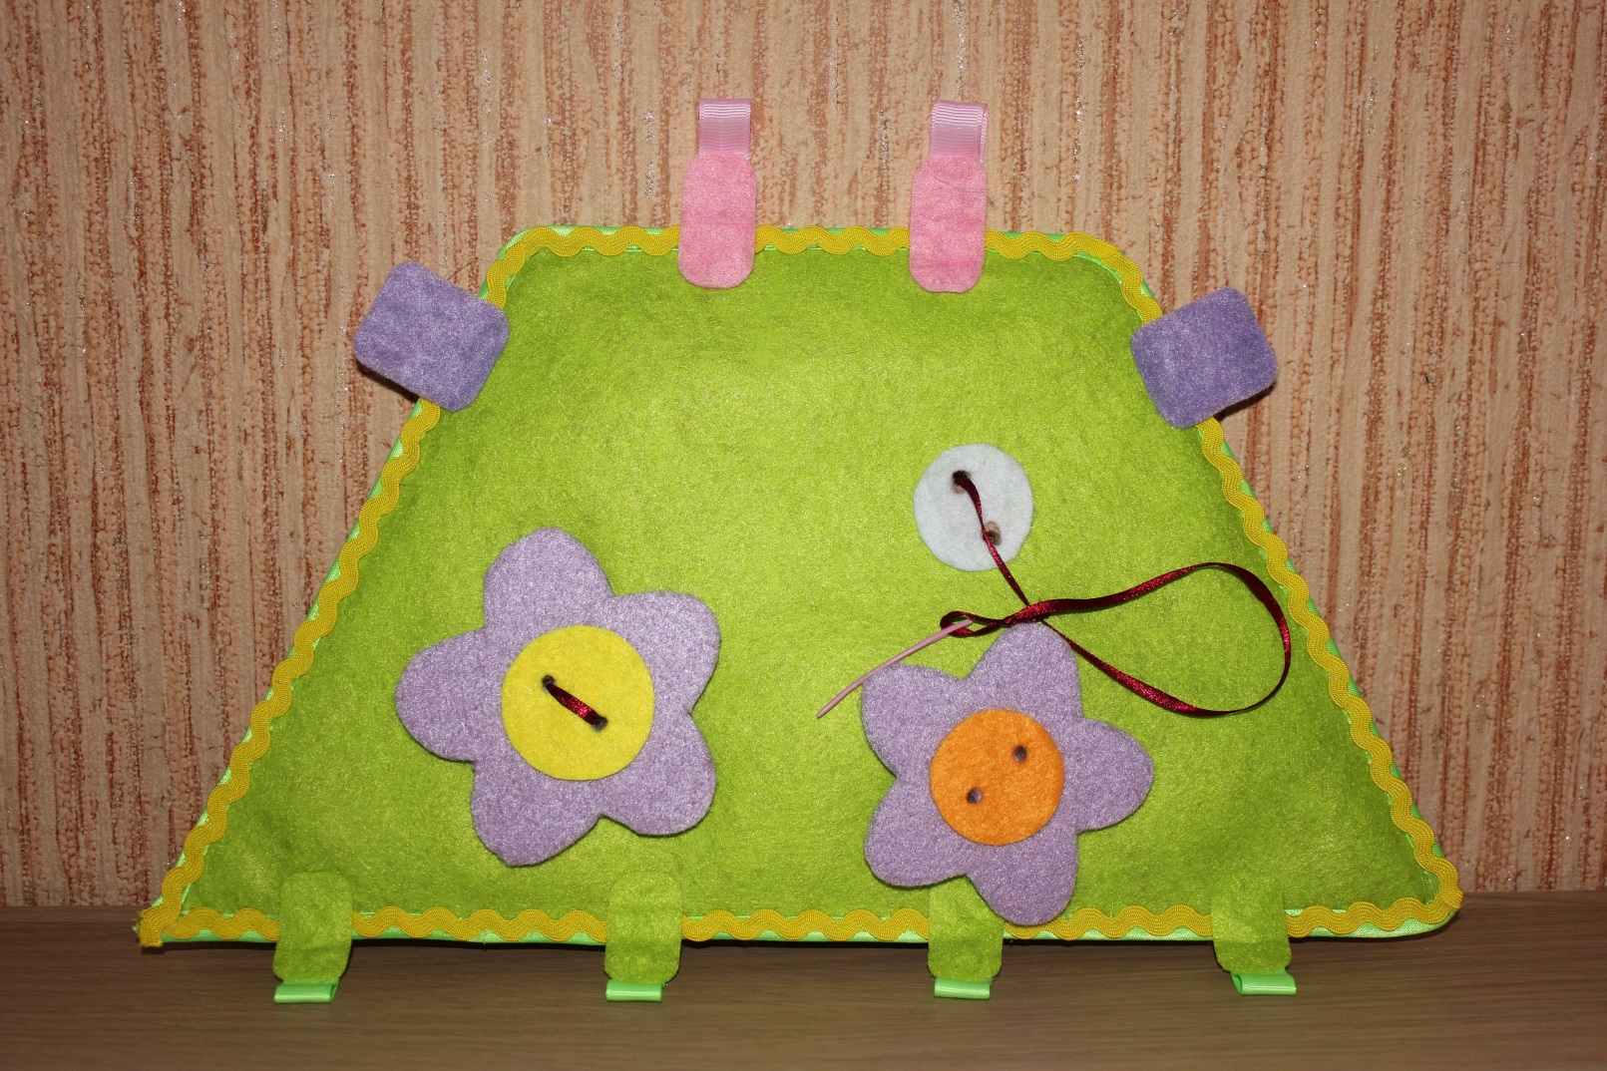
шнуровка «Цветы на поляне»
Р.и. «Чем похожи и чем отличаются»

Slide 4
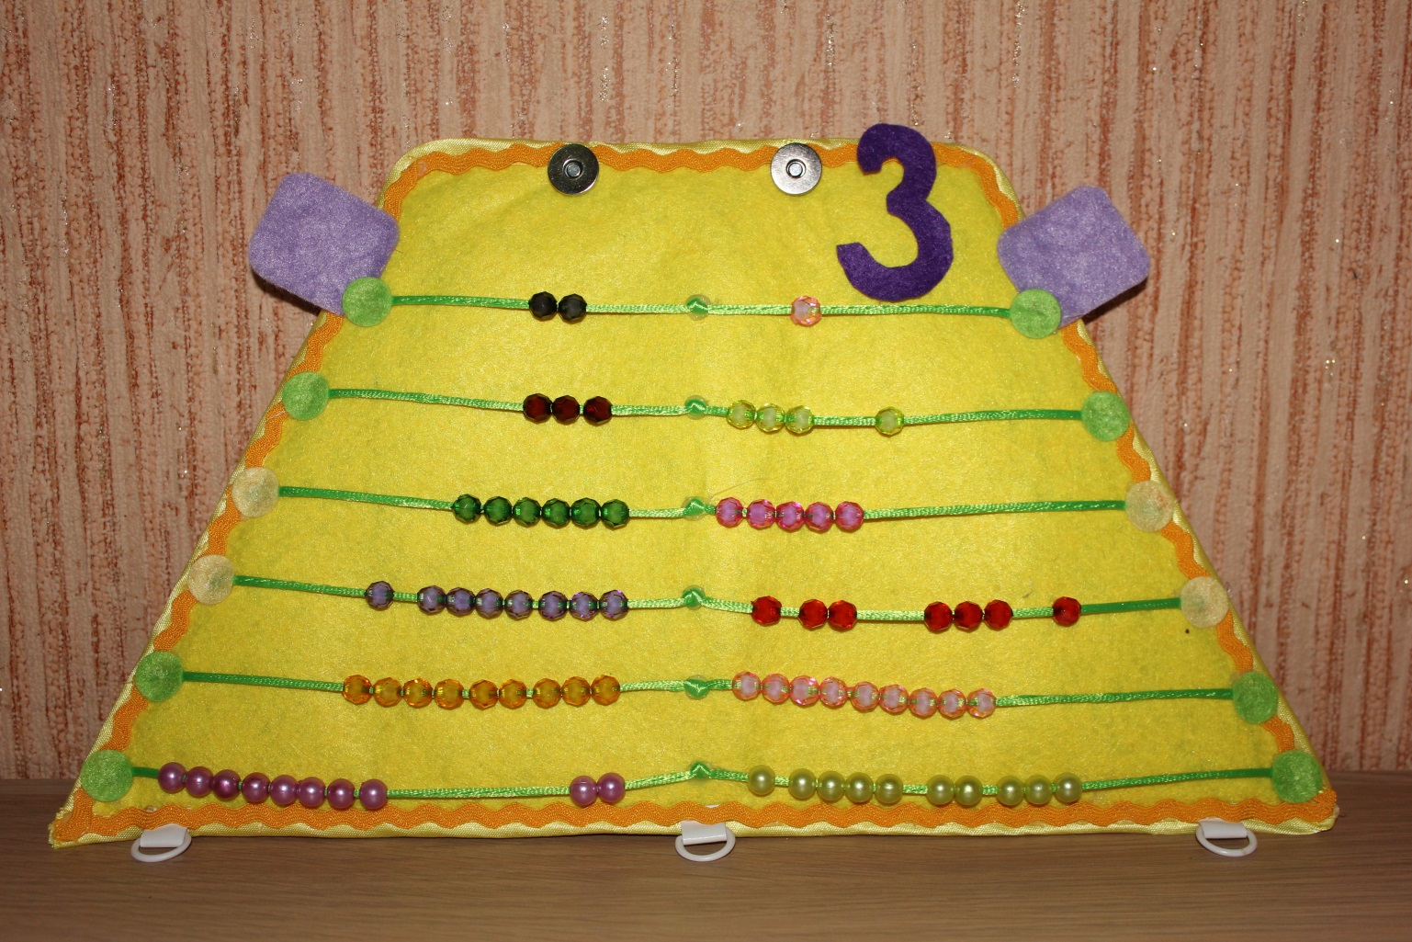
счёты «Цветные бусины»
Р.и. «Сосчитай», «Каких бусин больше, каких меньше», «Отложи заданное количество бусин» и др.

Slide 5
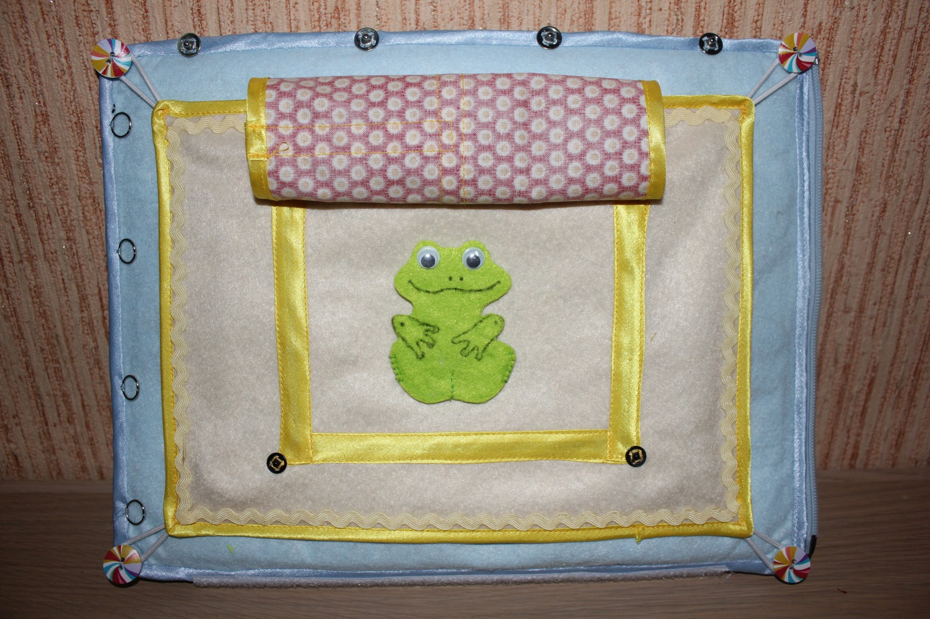
«Кто спрятался в домике»
Р.и. «Угадай по описанию»,
«Отгадай мою загадку»

Slide 6
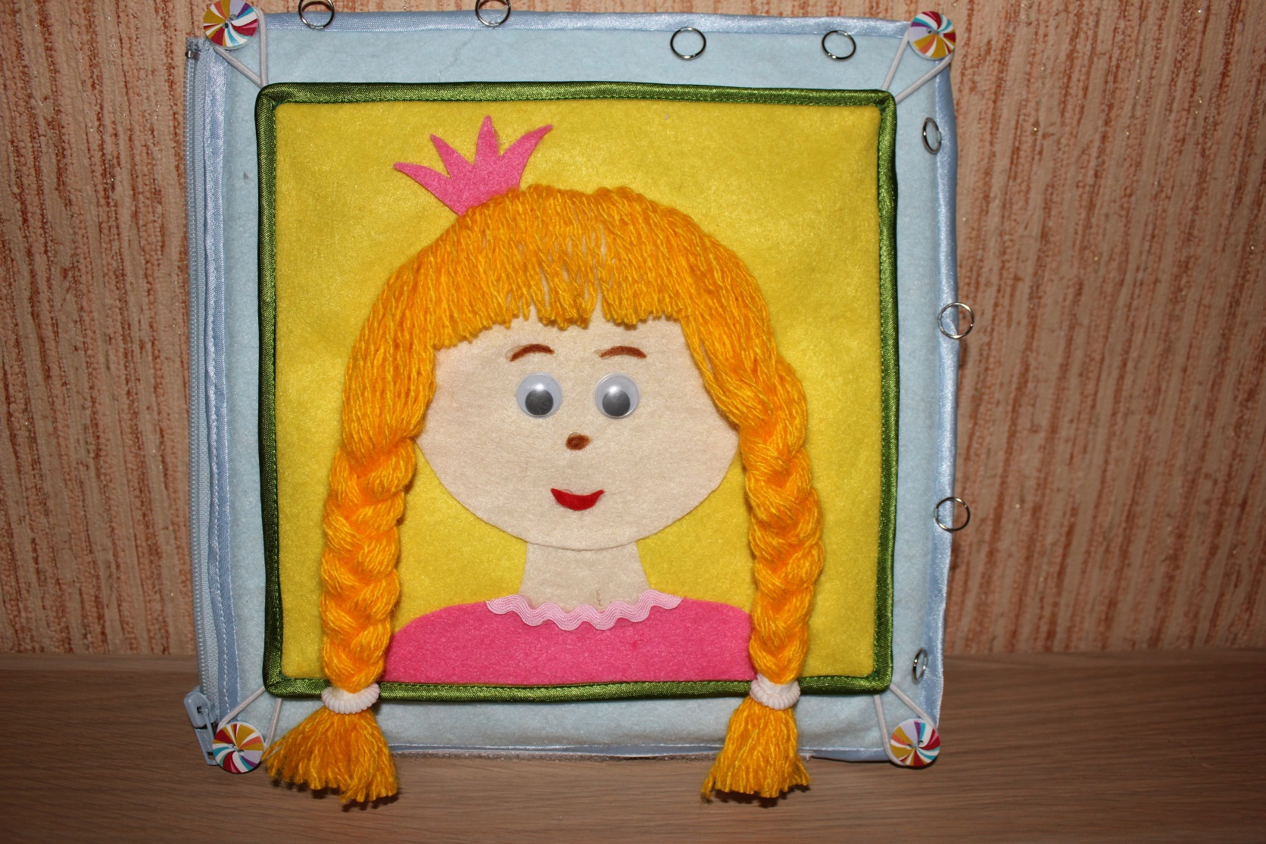
«Заплети принцессе косички»

Slide 7
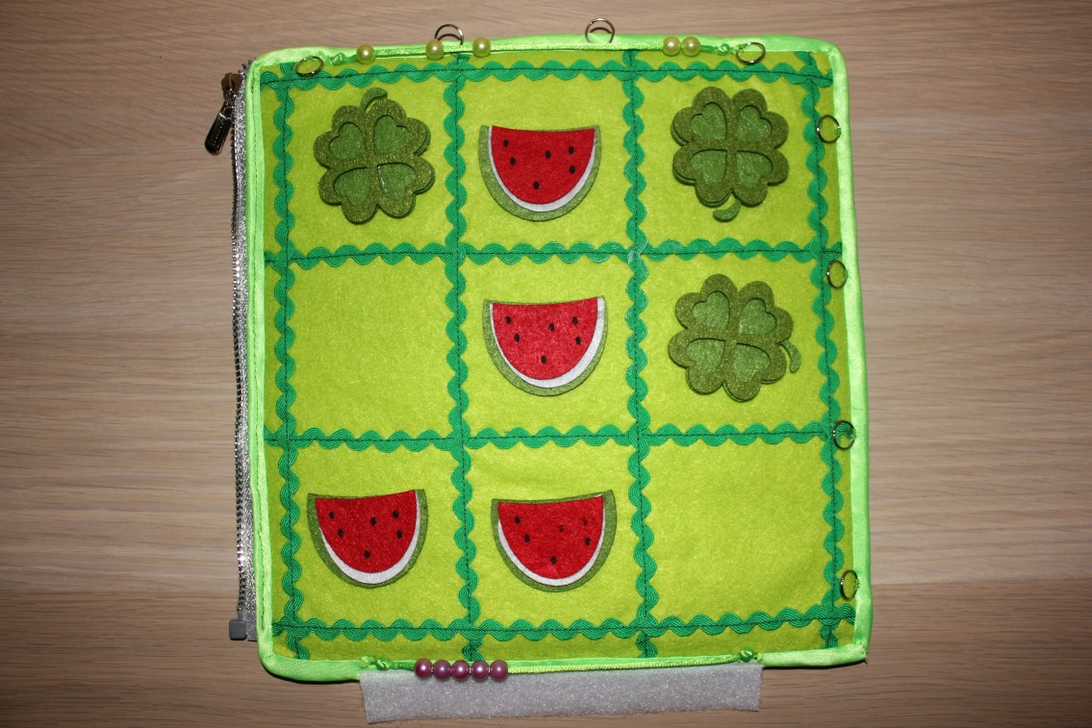
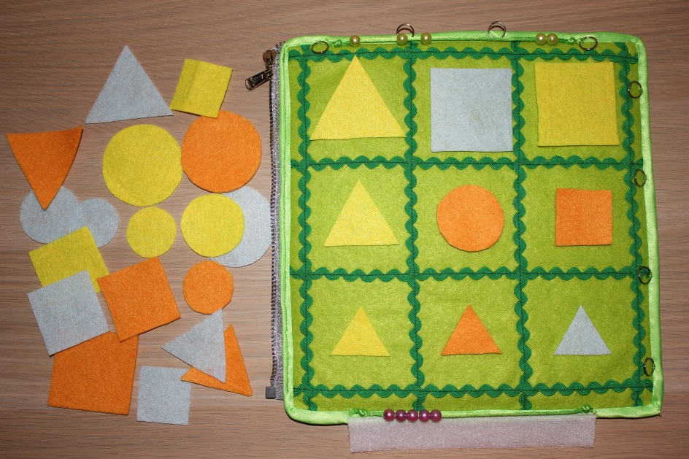
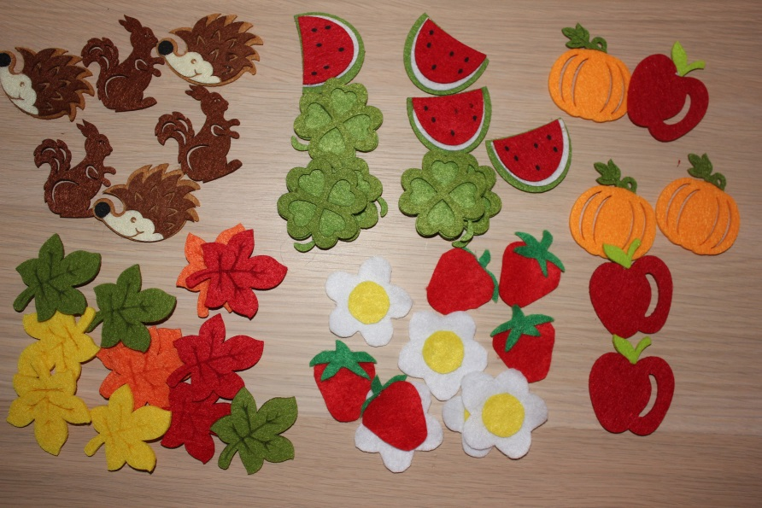
«Крестики-нолики»

Slide 8
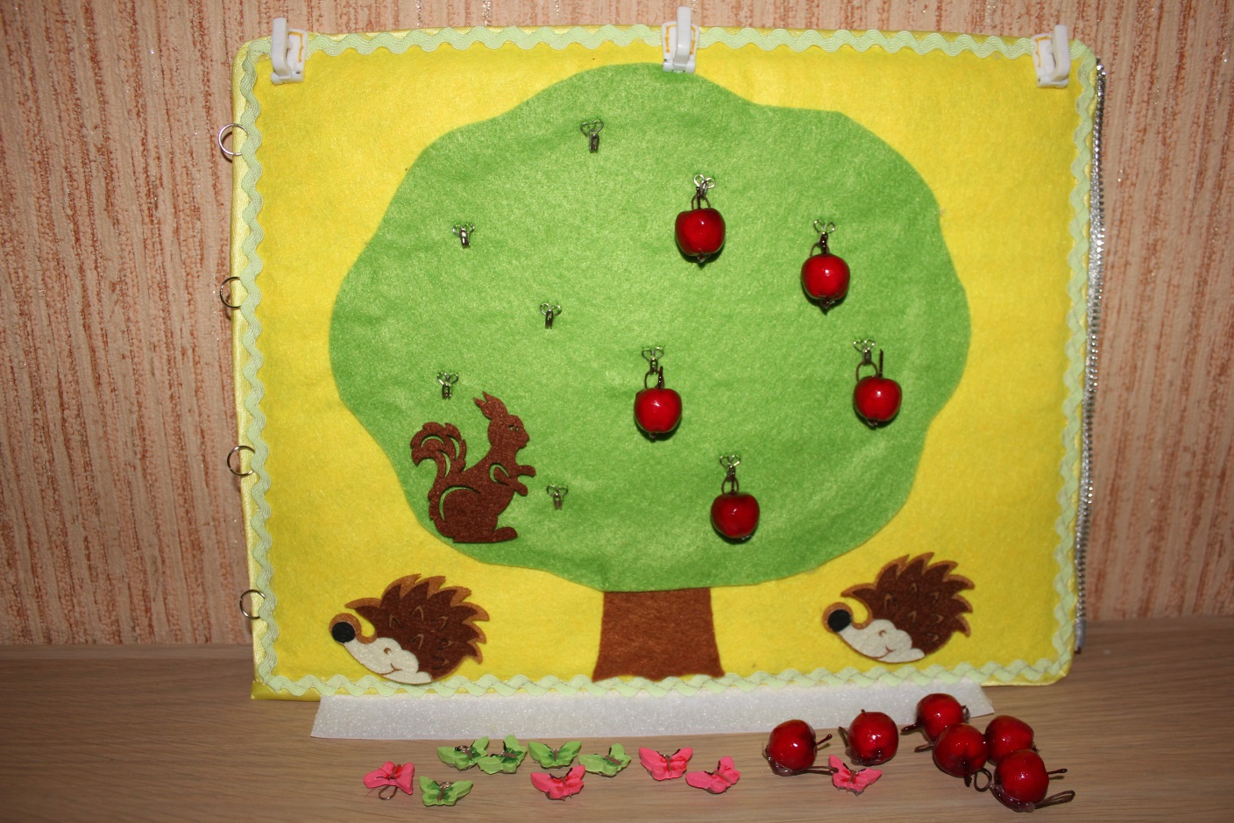
«Чудесное дерево»
«Реши задачу», «Придумай задачу», «Где сидит белочка»

Slide 9
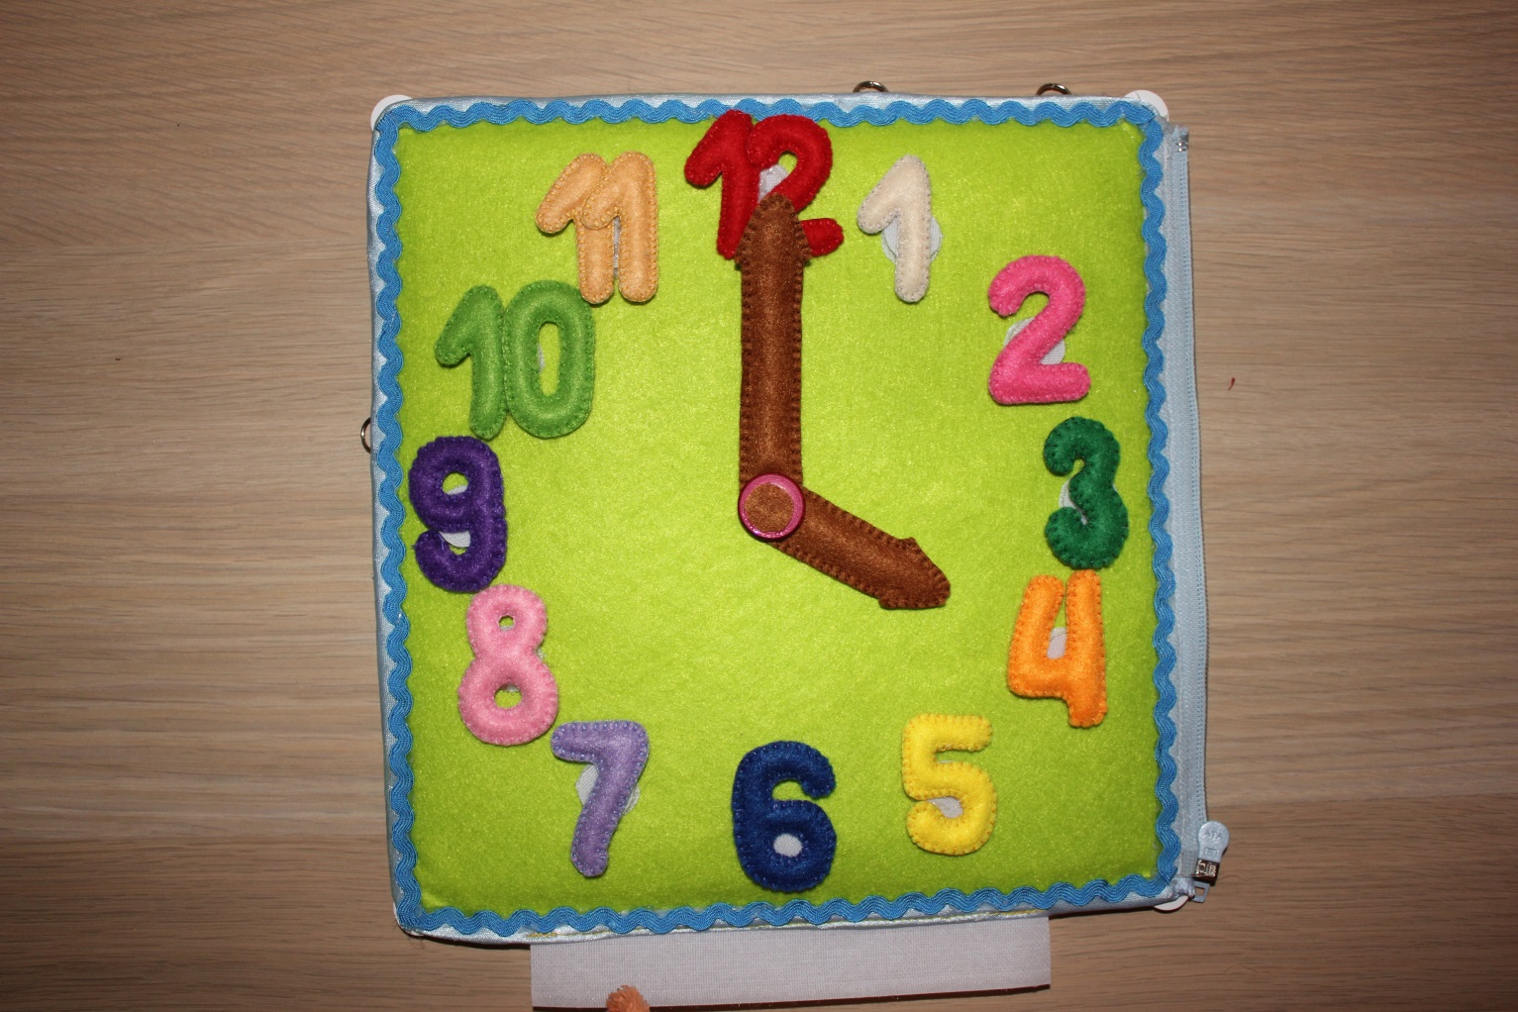
«Часы»
Р.и. «Расставь числа», «Который час»

Slide 10
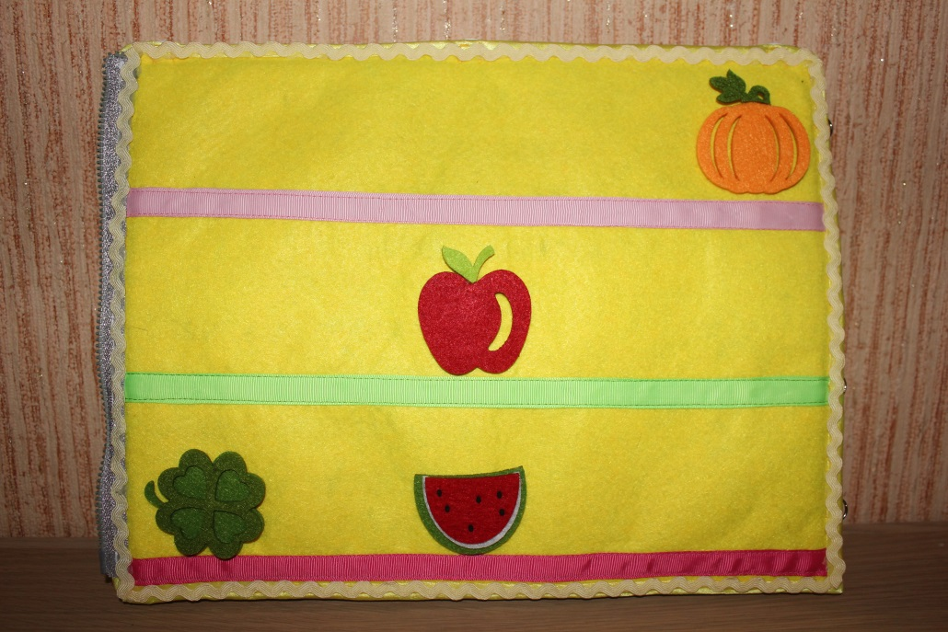
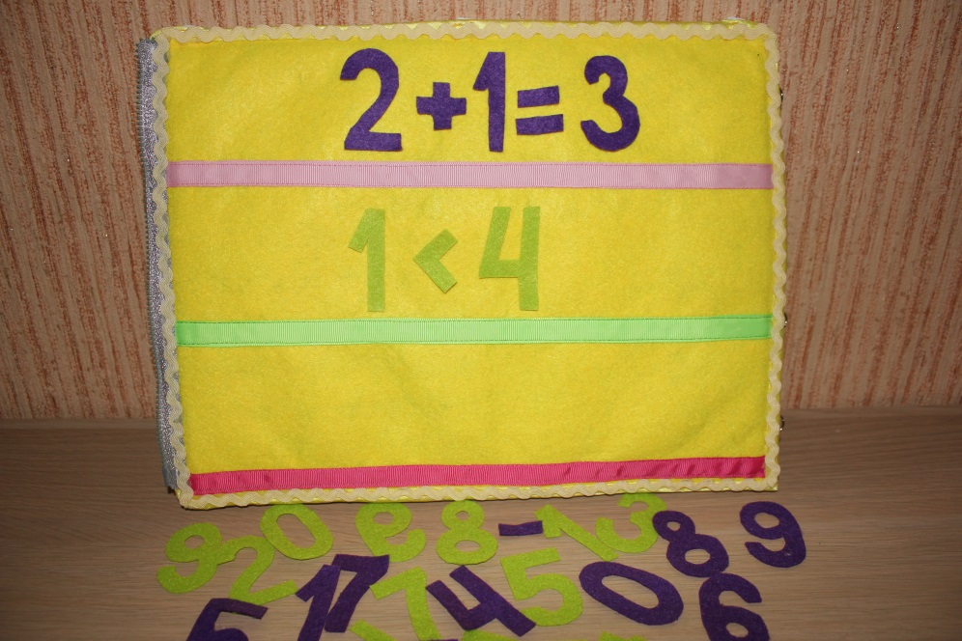
«Цветные полочки»
- запись решения задач
- ориентировка в пространстве
- составление последовательных узоров

Slide 11
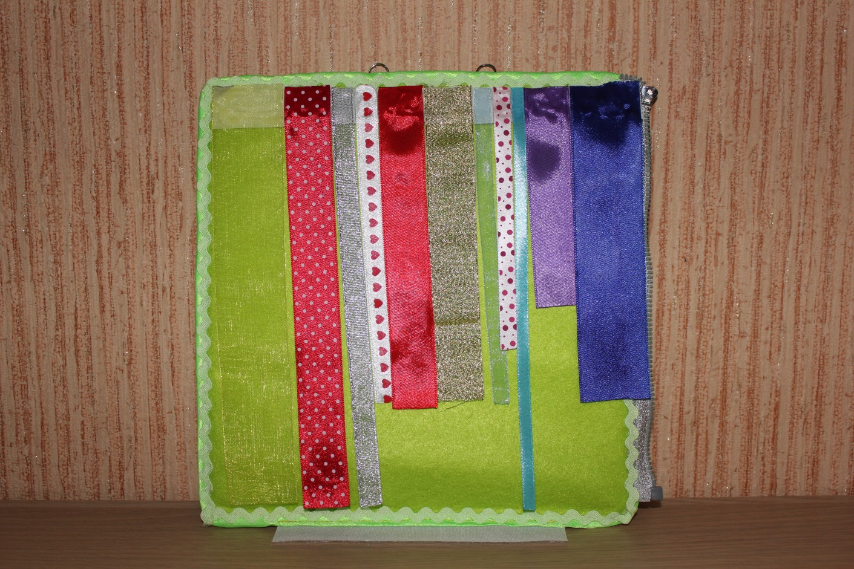
«Разноцветные дорожки»
Р.и. «Сравни» (длинная-короткая, широкая-узкая, прозрачная-непрозрачная, гладкая-шершавая, с узором-без узора)

Slide 12
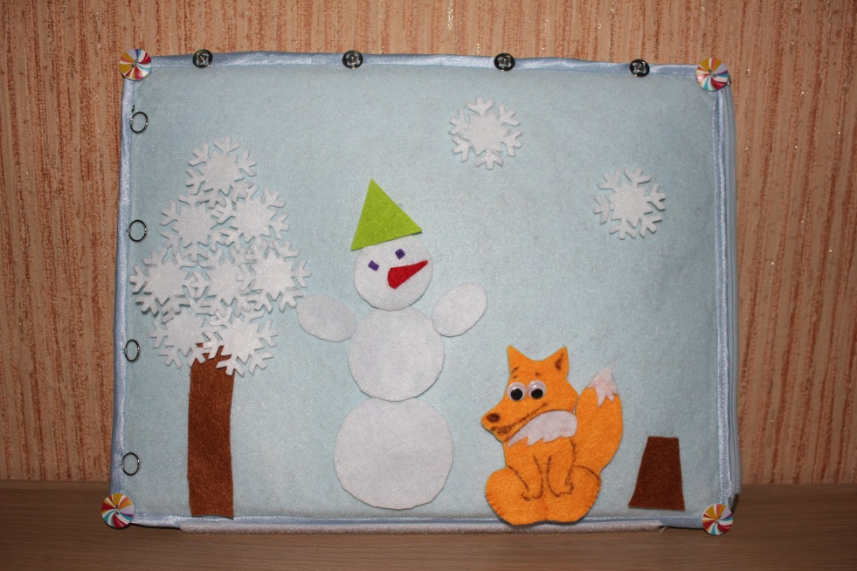
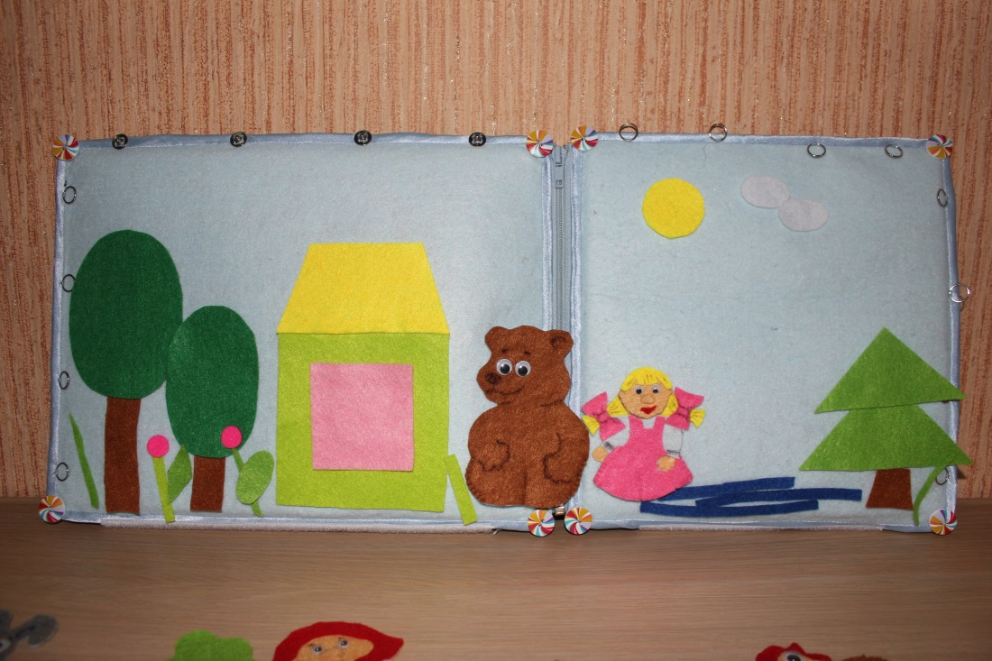
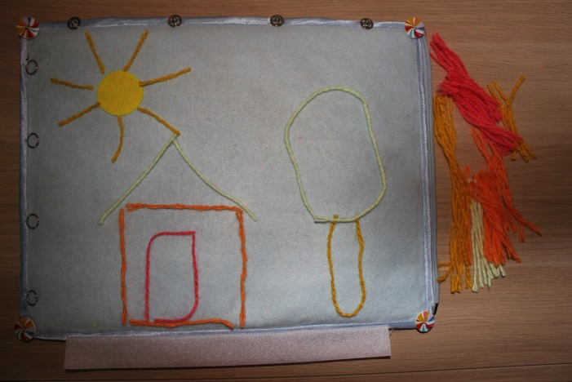
«Фантазия»
«Коллажи», «Рисуем нитками»
«Пальчиковый театр»

Slide 13
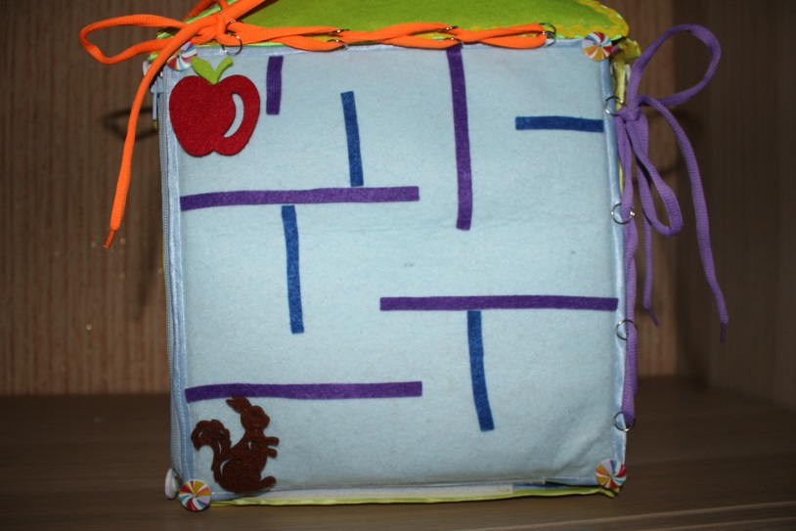
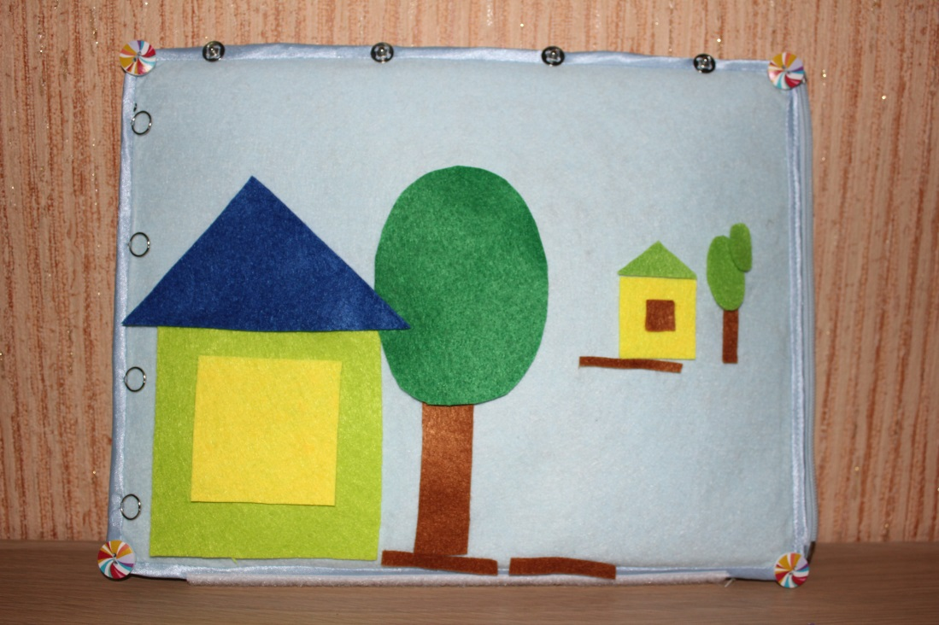
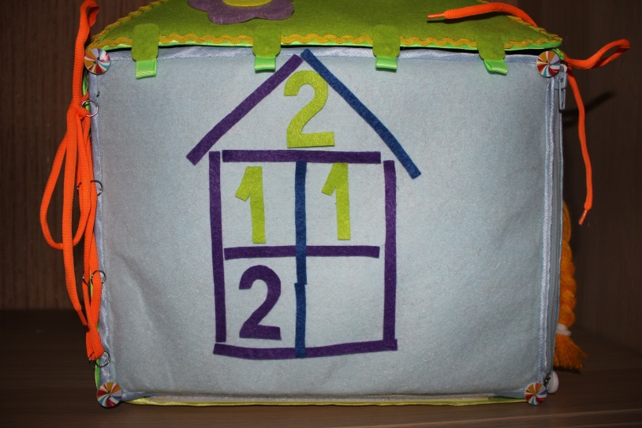
Р.и. «Лабиринты», «Что изменилось»,
«Засели домик»(состав числа),
«Сделай как было»

Slide 14
